Slide 1
R 0, G 34, B 95
#00225f
R 235, G 253, B 54
#ebfd36
R 190, G 192, B 195
#bec0c3
R 129, G 227, B 200
#81e3c8
Kompass.hessen.de

Slide 2
Kompass.hessen.de

Slide 3
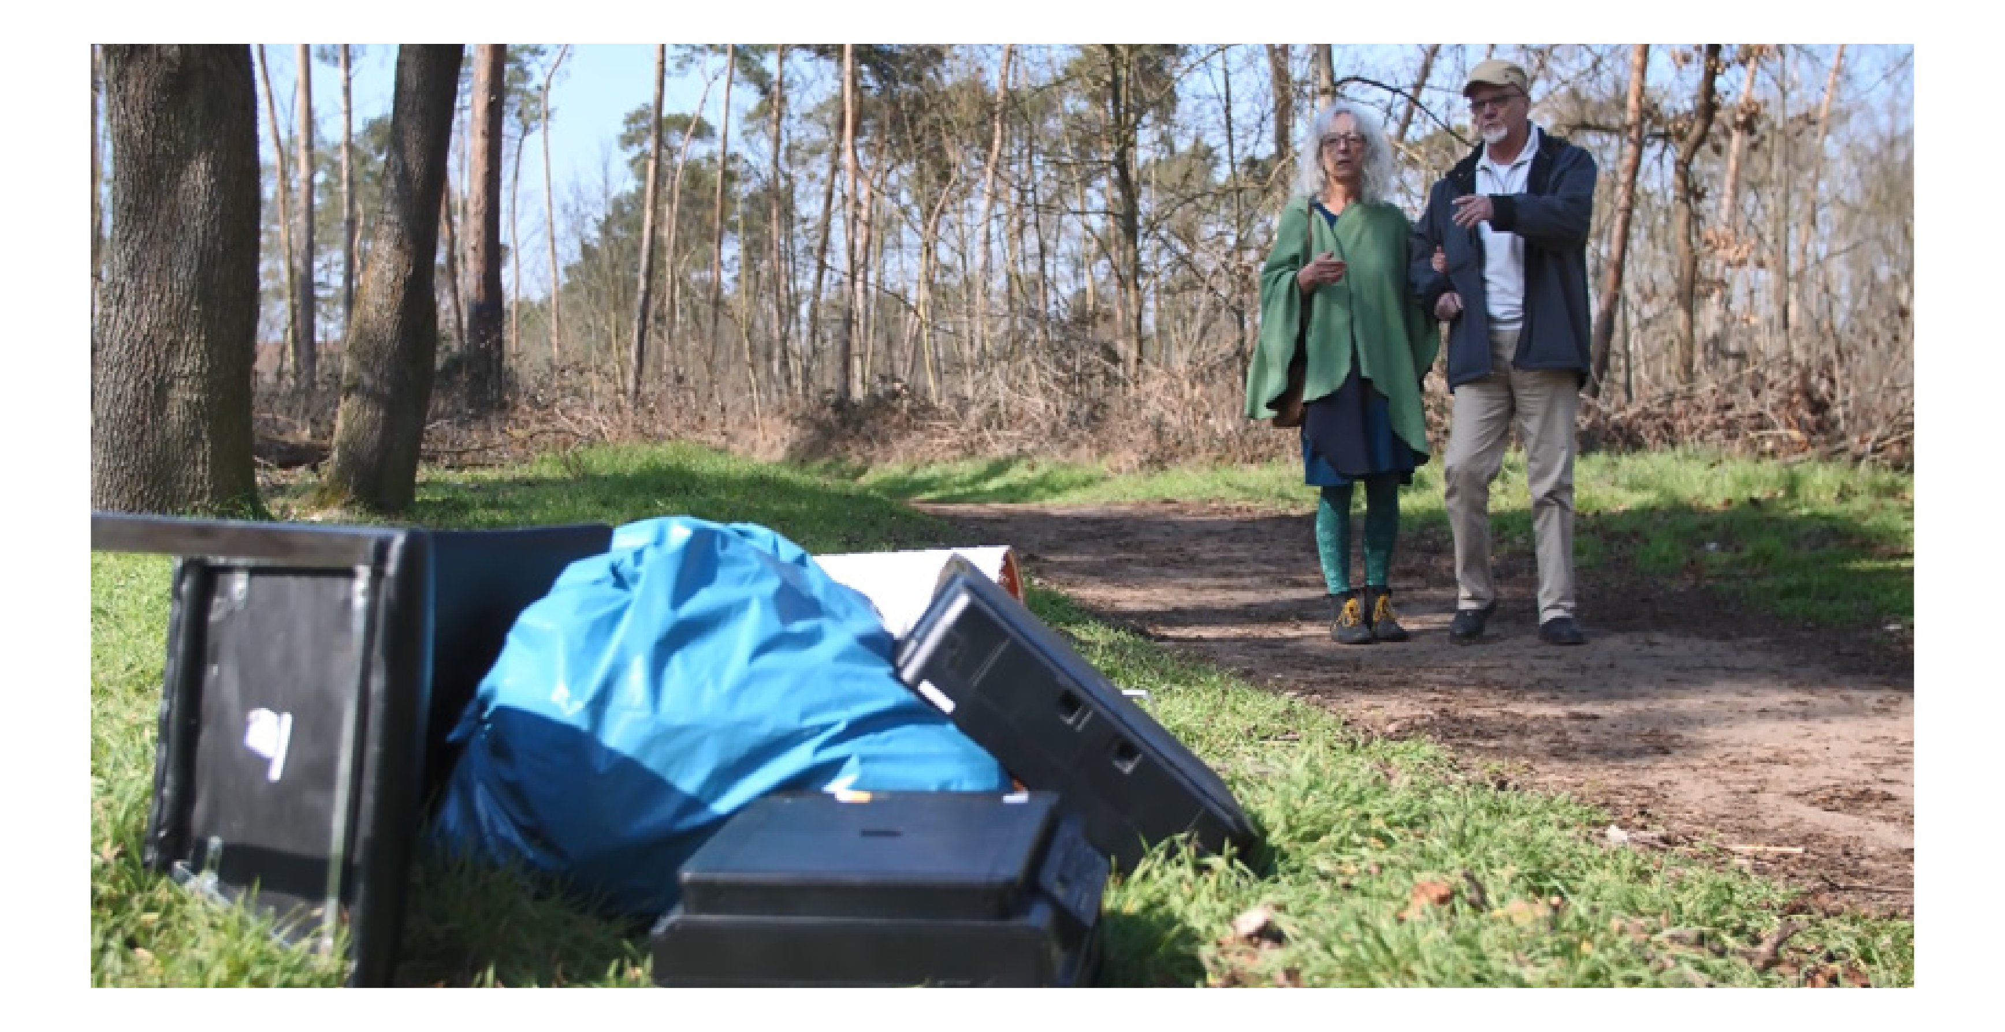
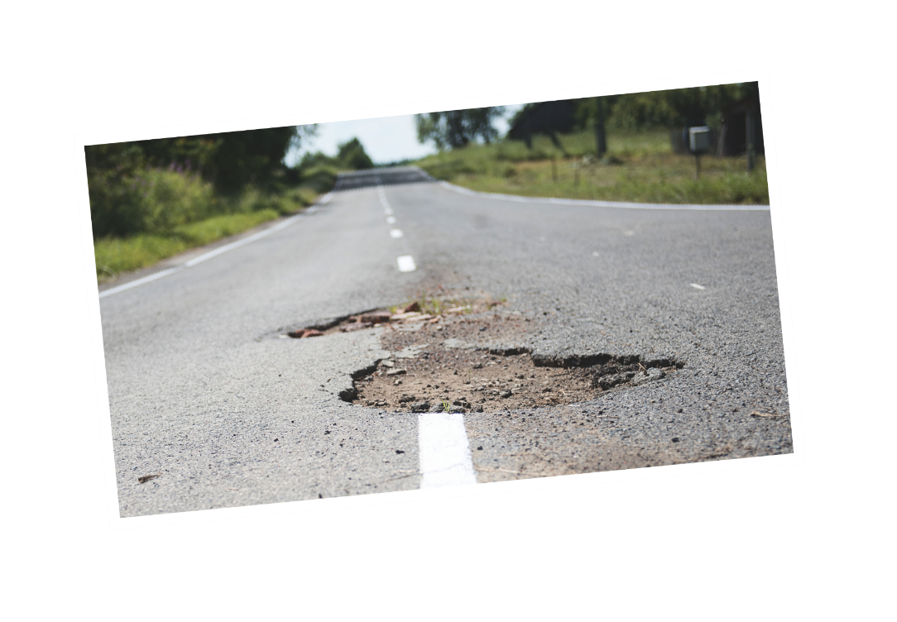
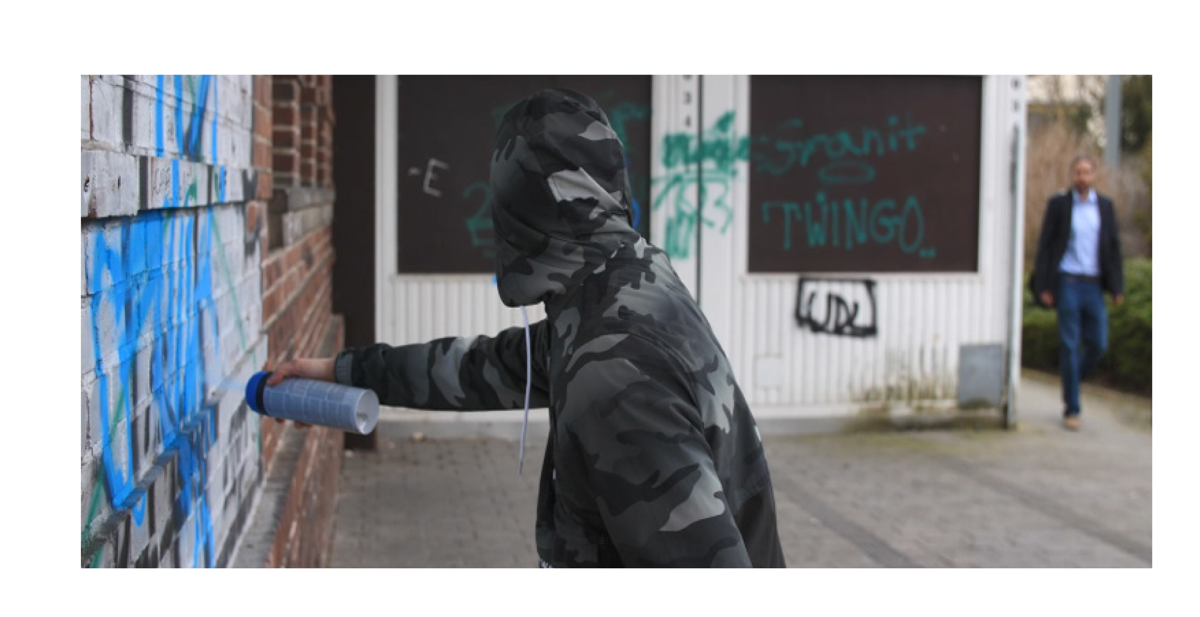
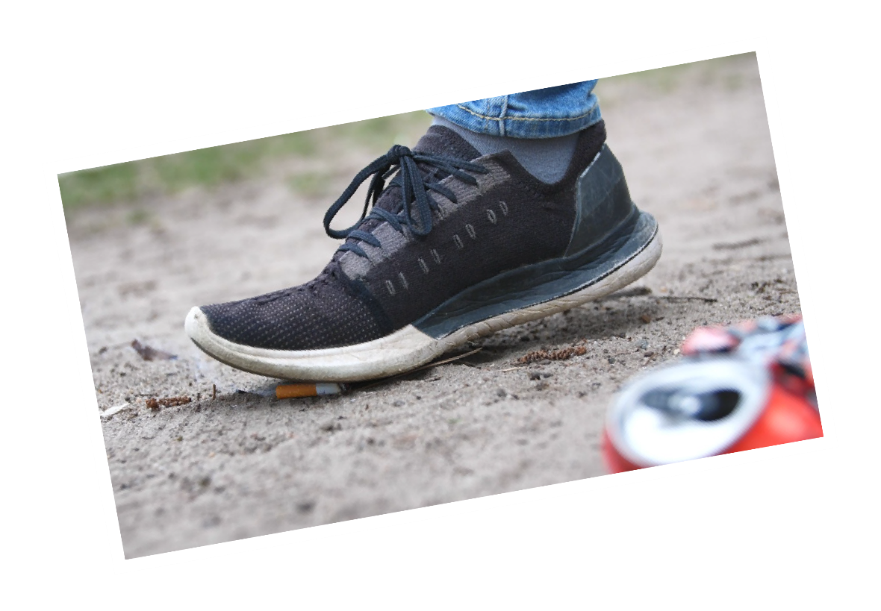
WELCHE PROBLEME BESTEHEN?
Kompass.hessen.de

Slide 4
WELCHE LÖSUNGEN BIETET KOMPASS?
Erstellung einer gemeinsamen Sicherheitsanalyse für die Kommune
Gezielte Implementierung präventiver, individuell zugeschnittener Maßnahmen
Verbesserung der objektiven Sicherheitslage und Steigerung des subjektiven Sicherheitsgefühls
Kompass.hessen.de

Slide 5
WIE KANN KOMPASS HELFEN?

Slide 6
WAS KOMMT AUF DIE KOMMUNE ZU?
Benennung eines / einer KOMPASS-
Ansprechpartners / -in
Erklärung von Magistrat /
Gemeindevorstand
über die Teilnahme und
die aktive Mitwirkung
der Kommune
Ein aktiver
Präventionsrat
gemäß §1
Abs. 6 HSOG
Bürger- befragung
Erhebung und
Auswertung von
Daten für die
Sicherheitsanalyse
Durchführung
von Sicherheits-
konferenzen
Presse- und
Öffentlichkeitsarbeit
(in Absprache)
Gemeinsame
Entwicklung und
Umsetzung von
Präventionsmaß-
nahmen
Fertigen des Sicherheitsberichtes, Antrag auf Siegelverleihung
Kompass.hessen.de

Slide 7
KOMPASSregion
Mindestens zwei, maximal fünf Kommunen
Möglichst in regionaler Nähe
Gleicher Ablauf und gleiche Prozessstruktur wie die KOMPASS-Kommunen
"Interkulturelle Zusammenarbeit (IKZ)“ - gemeinsame Sicherheitsbedarfe erheben - Personal und / oder Arbeitsabläufe teilen

Slide 8
KOMPASSpartner
Benennung eines / einer Ansprechpartners / -in
Begrüßungsschild
Kurz-Bürgerbefragung
Umsetzung von einer Präventionsmaßnahme
Kein Siegel
Kompass.hessen.de

Slide 9
VORAUSSETZUNGEN FÜR DEN ERHALT DES KOMPASS-SICHERHEITSSIEGELS?
Fester / feste KOMPASS-Ansprechpartner / -in
Ein aktiver Präventionsrat
Umsetzung von mindestens drei neuen
Präventionsmaßnahmen
Kompass.hessen.de

Slide 10
PRÄVENTIONSANGEBOT
Zufahrtschutz
Sicher auf dem Schulweg, Sicher als Fahranfänger, Sicher mobil im Alter, Sicher auf dem Motorrad
Fachberatung Cybercrime, Zentrale Ansprechstelle Cybercrime für die Wirtschaft (ZAC), CyberCompetenceCenter (Hessen3C)
Sicherungstechnische Beratung (Einbruchschutz-Alarmanlagen-Video), Fahrradcodierung, Verhaltensorientierte Beratung,
Allianz Geldautomaten
„Der Fabulant", DEXT-Fachstellen, Extremismus-Prävention, Ansprechperson für polizeiliche Prävention, PMK und Extremismus
Digital Native,
"Brich´ Dein Schweigen!", MeKoKi,
PiT-Prävention im Team
Schutzfrau / Schutzmann vor Ort (SvO),
Freiwilliger Polizeidienst (FPolD),
Videoschutz
im öffentlichen Raum, städtebauliche Kriminalprävention
Fachberatung Prävention für Senioren, Sicherheitsberater / -in für Senioren (SfS),
"Letzte Chance Enkeltrick“
Hinweis:
Die aufgeführten Präventionsangebote sind beispielhaft
und nicht abschließend.
Kompass.hessen.de

Slide 12
R 0, G 34, B 95
#00225f
R 235, G 253, B 54
#ebfd36
R 190, G 192, B 195
#bec0c3
R 129, G 227, B 200
#81e3c8
https://innen.hessen.de/sicherheit/kompass
Kompass.hessen.de

